Slide 1
STEAM veikla
“BITUČIŲ GRUPĖJE”

Slide 2
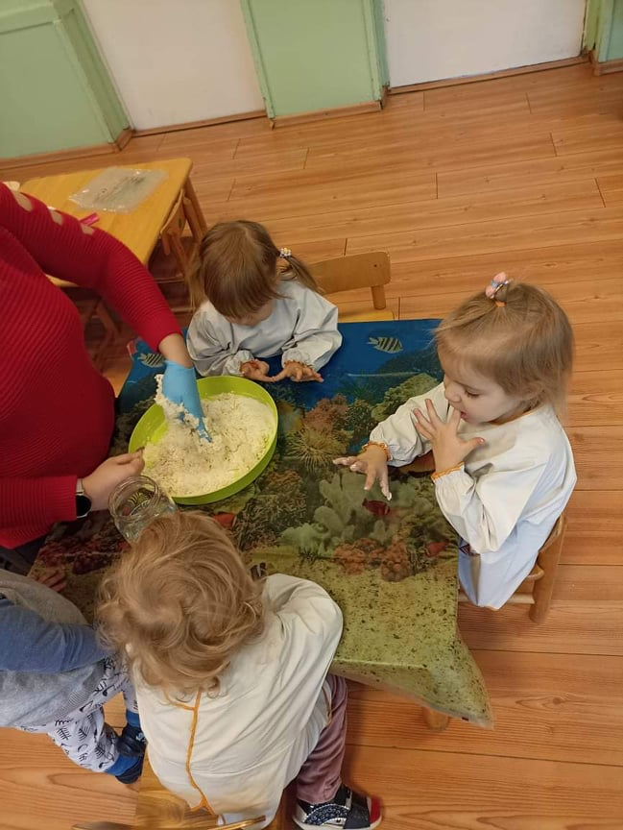
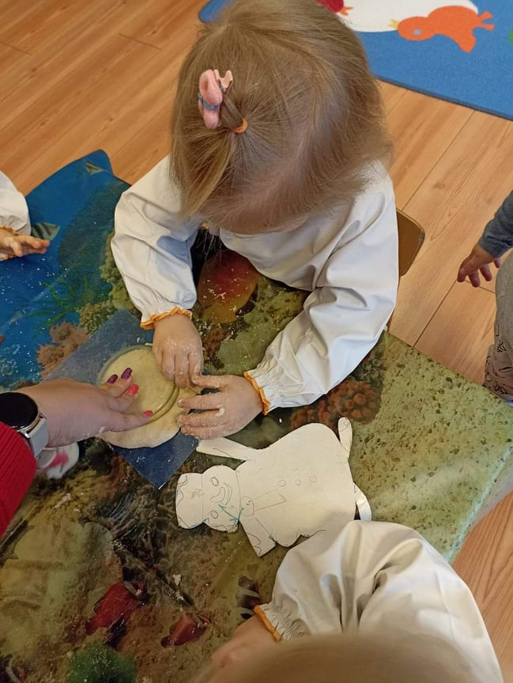
Bitutės lipdo sniego senius iš miltų
2-3 metų vaikų veiklos

Slide 3
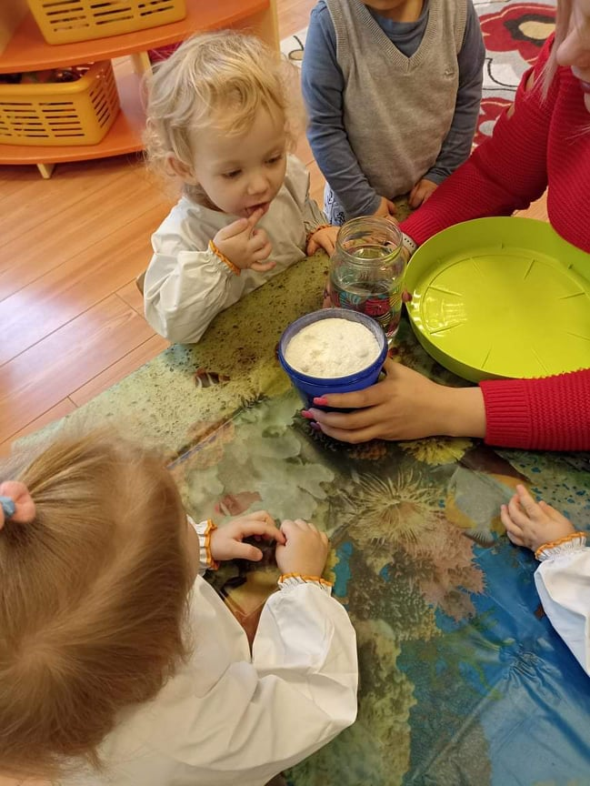
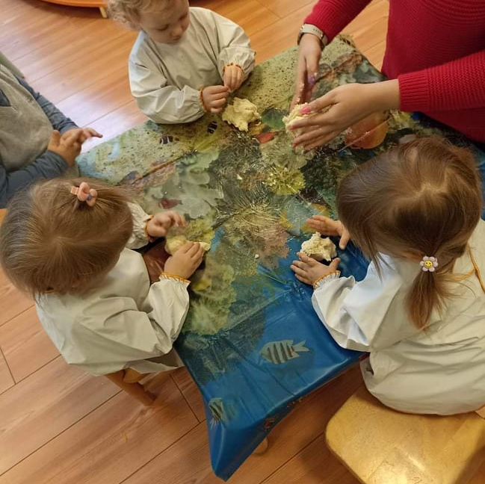
Vaikai ne tik lipdė,minkė tešlą,bet ją ir ragavo...

Slide 4
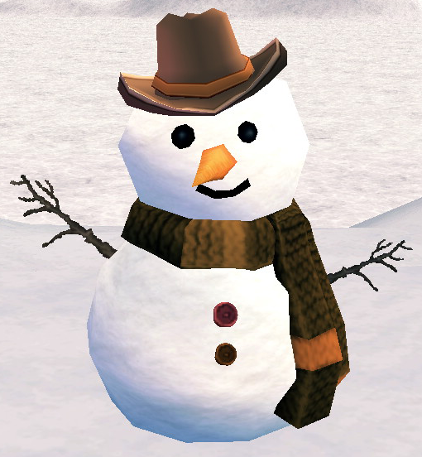
STEAM VEIKLOS
,,Bitučių“ grupės vaikai su mokytojos Karolinos paruoštais besmegenių trafaretais ieškojo džiaugsmo ir laimės akimirkų. Kartu veikdami su netradicinėmis priemonėmis ugdytiniai atsipalaiduoja, leidžia laisvai lietis savo fantazijai, ugdosi kaip kūrėjai. Edukacinis procesas praturtino džiaugsmu ir ramybe, saviraiška ir kūrybiškumu.

